Slide 1


Notes:
Josi

Slide 2

Titel:
Erstellung einer Musikdatenbank
Untertitel:
Projektarbeit mit SQL und PostgreSQL
Autoren:
Josephine, Dorian, Ronald, Martin
Notes:
Josi

Slide 3

Thema:
Vorstellung der Projektarbeit
Ziel:
Aufbau einer relationalen Datenbank zur Verwaltung von Musikdaten (Künstler, Alben, Tracks etc.)
Motivation:
Anwendung der im Modul Datenbanken und SQL erworbenen Kenntnisse
Notes:
Josi

Slide 4

Hauptziele:
Datenbankstruktur planen und implementieren
Abfragen zur Verwaltung und Analyse der Daten erstellen
Anwendung von Normalisierung
Sekundäre Ziele:
Üben von SQL-Programmierung
Nutzung von PostgreSQL als Datenbankmanagementsystem
Integration der Datenbankergebnisse in eine Benutzeroberfläche / App
Notes:
Josi
Vorstellung der einzelnen Aufgabensegmente (FIGMA teilen)

Slide 5

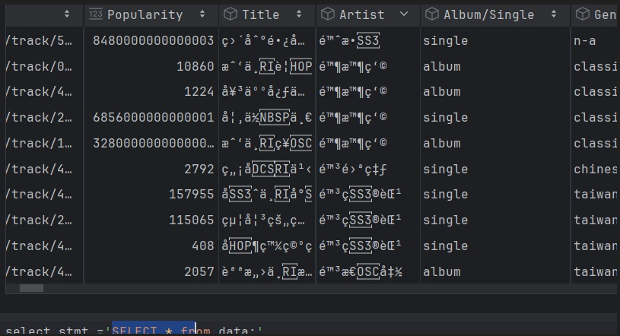
Welche Herausforderungen haben auf uns gewartet?
Finden einer passenden Datenbank
Datenformat und Konsistenz
Duplikate und Primärschlüssel
Datenbankstruktur und –modellierung
Fehlende und unklare Datenbeziehungen
Notes:
Martin
Nach der Entscheidung uns bei diesem Projekt mit dem Thema Musik zu beschäfitgen,
haben wir diverse Plattformen nach geeigneten Daten durchforstet u.a. Kaggle, GitHub, ö.ä.
2. Problem: Unsere CSV-Dateien enthielten ungleichmäßige oder unregelmäßige Daten.
Zum Beispiel: Fehlende Werte, teilweise NULL-Werte
Inkonsistente Datentypen (z. B. Zahlen, die als Text gespeichert sind)
Unterschiedliche Formate für Datumsangaben
Sonderzeichen oder nicht sichtbare Zeichen (wie Leerzeichen, Zeilenumbrüche) in den Daten
Das hätten wir noch gründlicher und konsequenter machen können
Datenvalidierung vor dem Import durchführen (z. B. mit einem Skript oder einem Tool wie Excel oder OpenRefine).
Fehlende Werte in den CSV-Daten behandeln (z. B. durch Ersetzen von NULL oder Standardwerten).
Beim Importieren von Daten sicherstellen, dass der Datentyp in PostgreSQL mit dem Inhalt der CSV übereinstimmt.
Duplikate und Primärschlüssel
Problem: Beim Import können Duplikate oder Fehler bei der Primärschlüsselzuweisung auftreten,
in unserem Fall hatten wir speziell Probleme mit Duplikaten, was uns jedoch leider erst nachträglich aufgefallen ist
Lösung:
Überprüfen und bereinigen Sie die CSV-Datei vor dem Import auf Duplikate muss definitiv gemacht werden zukünftig.
Sicherstellen, dass die Daten in der CSV-Datei den Primärschlüssel-Constraint in PostgreSQL nicht verletzen (z. B. durch Bereinigung oder Markierung von Duplikaten).
Problem:
Die CSV-Datei enthält möglicherweise nicht die richtige Struktur für die Datenbank, z. B.: Fehlende Tabellen oder unpassende Beziehungen zwischen Tabellen (z. B. keine Foreign Keys).
Unzureichende Normalisierung der Daten.
Lösung:
Sicherstellen, dass die CSV-Daten der gewünschten Struktur entsprechen (z. B. durch Normalisierung der Daten, wenn nötig).
Vor dem Import die Datenbankstruktur (Tabellen, Beziehungen, Constraints) definieren

Slide 6

Datenbank-Elemente:
Künstler (Name, Genre, Land)
Alben (Titel, Erscheinungsjahr, Künstler)
Tracks (Titel, Länge, Album, Genre)
Funktionalität:
Einfügen, Bearbeiten und Löschen von Datensätzen
Abfragen wie: beliebte Künstler, meistgehörte Tracks, etc.
Notes:
Martin

Slide 7

PostgreSQL:
Open-Source-Datenbankmanagementsystem
Vorteile: Skalierbarkeit, Erweiterbarkeit
SQL:
Structured Query Language
Standard für Datenbankabfragen
Notes:
Martin

Slide 8

ER-Diagramm:
Künstler: (Künstler_ID, Name, Genre, Land)
Alben: (Album_ID, Titel, Erscheinungsjahr, Künstler_ID)
Tracks: (Track_ID, Titel, Länge, Album_ID, Genre)
Beziehungen:
Künstler → Alben: 1:n
Alben → Tracks: 1:n
1. Normalform:
Daten in Tabellen mit eindeutigen Attributen aufteilen
2. Normalform:
Entfernen von Abhängigkeiten zwischen Nicht-Schlüsselattributen
3. Normalform:
Eliminierung transitiver Abhängigkeiten
Notes:
Ronald
Anzeigen unserer Planung in FIGMA und der tatsächlichen Umsetzung nach Erstellung der
Tabellen und setzen der Primärschlüssel und Fremdschlüssel.

Slide 9

Daten einfügen Inhalte einfügen
INSERT INTO sound_attributes (title_id, speechiness, acousticness, instrumentalness, liveness, valence, loudness) SELECT DISTINCT ON (t.title_id) t.title_id, s.speechiness, s.acousticness, s.instrumentalness, s.liveness, s.valence, s.loudness FROM spotify_songs s JOIN title t ON s.track_name = t.name;
Erstellung von Tabellen – Beispiel – sound_attributes:
CREATE TABLE IF NOT EXISTS sound_attributes ( title_id INTEGER NOT NULL, speechiness VARCHAR(255) NOT NULL, acousticness VARCHAR(255) NOT NULL, instrumentalness VARCHAR(255) NOT NULL, liveness VARCHAR(255) NOT NULL, valence VARCHAR(255) NOT NULL, loudness VARCHAR(255) NOT NULL);
Abfragen Bsp.:
Top 5 Tracks nach Popularität
SELECT MIN(r.title_id) AS title_id, MAX(CAST(r.track_popularity AS FLOAT)) AS track_popularity, t.name FROM rating r JOIN title t ON r.title_id = t.title_id GROUP BY t.name ORDER BY track_popularity DESC LIMIT 15;
Notes:
Ronald
Erklärung der Codes:
Inhalte einfügen:
Ziel: Fügt Audio-Attribute (speechiness, acousticness usw.) in die Tabelle sound_attributes ein, die mit einer spezifischen title_id verknüpft sind.
Ablauf:
Verknüpft die Tabellen spotify_songs und title basierend auf dem Track-Namen.
Wählt eindeutige (DISTINCT ON) Werte für jede title_id.
Fügt die Werte aus der Abfrage in die Tabelle sound_attributes ein.
Top 5 Tracks:
Der Code ermittelt die 15 beliebtesten Tracks (basierend auf dem höchsten Popularitätswert), gruppiert nach dem Track-Namen.
Zu jedem Track wird die erste gefundene title_id, der Name und die höchste Popularität ausgegeben.
MIN(r.title_id): Wählt die kleinste (oder "erste") title_id für jeden Track, um eine eindeutige ID für die Gruppe zu haben.
MAX(CAST(r.track_popularity AS FLOAT)): Findet den höchsten Wert der Popularität (track_popularity) für jeden Track.
Die Popularität wird dabei in einen numerischen Wert umgewandelt, falls sie ursprünglich als String gespeichert war.
t.name: Bezieht den Namen des Tracks aus der title-Tabelle.

Slide 10

Analysen Bsp.:
Top 15 Tracks nach Popularität
SELECT MIN(r.title_id) AS title_id, MAX(CAST(r.track_popularity AS FLOAT)) AS track_popularity, t.name FROM rating r JOIN title t ON r.title_id = t.title_id GROUP BY t.name ORDER BY track_popularity DESC LIMIT 15;
Top 5 Jahre mit den meisten Veröffentlichungen
SELECT EXTRACT(YEAR FROM TO_DATE(release, 'YYYY-MM-DD')) AS release_year, COUNT(*) AS count FROM track_information GROUP BY release_year ORDER BY count DESC LIMIT 5;
Notes:
Ronald
Top 15 Tracks Verknüpft die Tabellen rating und title, um Track-Namen und deren Popularitätswerte zusammenzuführen.
Gruppiert die Daten nach Track-Namen (t.name).Wählt für jeden Track die höchste Popularität (MAX(track_popularity))
und eine beliebige (kleinste) title_id.
Sortiert die Ergebnisse nach absteigender Popularität.
Gibt die 15 Tracks mit der höchsten Popularität aus.
Top 5 Jahre
Datum in Jahre umwandeln: Extrahiert das Veröffentlichungsjahr aus der release-Spalte.
Tracks pro Jahr zählen: Gruppiert die Tracks nach Jahr und zählt die Anzahl der Tracks pro Jahr.
Ergebnisse sortieren: Sortiert die Jahre nach der Anzahl der Veröffentlichungen (absteigend).
Top 5 ausgeben: Gibt die 5 Jahre mit den meisten Veröffentlichungen zurück.

Slide 11


70 – 75 %
Abhängigkeiten zwischen Genre und Subgenre wurden implementiert
Almost Minimum Viable Product (MVP)
Notes:
Dorian

Slide 12

die Aufgabenstellung wurde trotz der genannten Herausforderungen bewältigt
es hat sich wieder gezeigt, Datenvaliderierung ist extrem wichtig
Aufgaben innerhalb der Gruppe sollten nicht doppelt vergeben werden (Bsp. Create Tables)
Notes:
Dorian

Slide 13

Notes:
Dorian

